Slide 1
Lesson 0
課程需求
Horazon
手遊設計

Slide 2
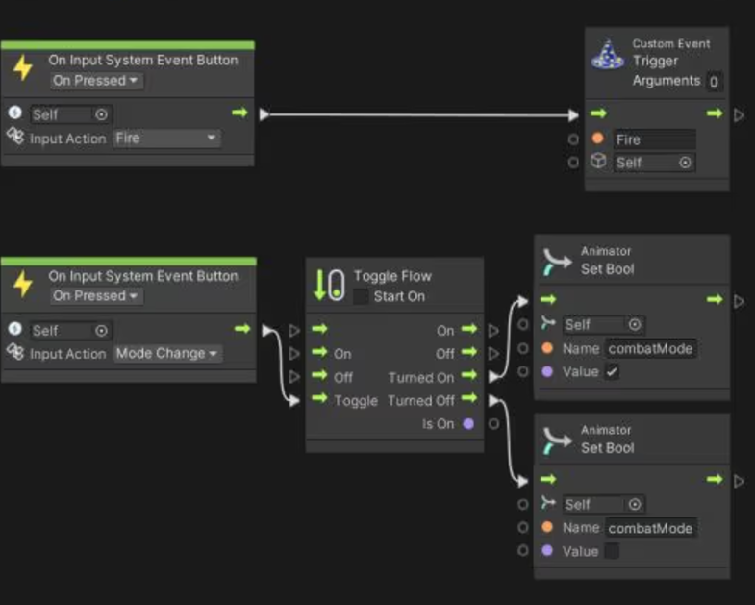
課程 – 手遊設計
2D 平台遊戲
  類似瑪利歐
  建造遊戲世界
  2D物理移動、鏡頭操作
  物件互動與敵人
  UI使用
  手機操作、手機輸出
  使用 C# 或 Visual Script

Slide 3
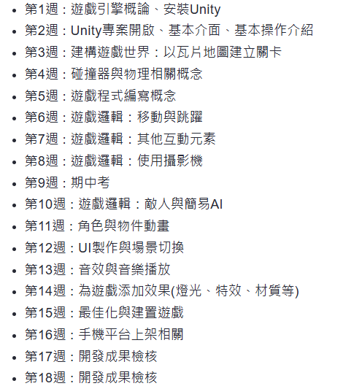
課程大綱
由於遊戲開發相關知識，要學習的內容很多，不一定能在一學期中學習。
會視情況調整順序或增減內容

Slide 4
評分標準
課堂參與(20%)
期中驗收(40%)
  主要為跟著課程自行製作
期末驗收 (40%)
  延續期中製作結果
  跟著課程製作 並 加入自己的設計
  產出APK (Android的APP檔)在手機執行

